Slide 1
У какой птицы скорость полёта больше?
11 – голубь 6 – утка 12 – лебедь
12 : 2 =
+ 10 =
20 - =
* 2 =
14 - =

Slide 2
Скорость полёта голубя – 62 км/час
Скорость полёта лебедя – 88 км/час
Скорость полёта утки – 96 км/час
Сравните : на сколько скорость утки больше скорости голубя?
На сколько скорость голубя меньше скорости лебедя?

Slide 3
Кто рождается в воде, а живёт на суше?
4 – стрекоза 3 – бабочка 6 – пчела
: 2 * 5 + 20 :
: 5 * 1 * 3 + 9 -
- 10 + 4 : 6 =

Slide 4
Стрекоза
Рождение стрекозы происходит медленно. Вначале из отложенных в воду яичек развиваются личинки. Пока личинки превратятся в стрекоз, проходит несколько месяцев, а иногда и лет.
Личинки стрекоз, живя в воде, питаются личинками комаров, головастиками.

Slide 5
Плавают личинки, как реактивные снарядики.
Выросшая личинка выползает по стебельку из воды, обсыхает и превращается в стрекозу.
* Угадайте? Кто летает над водой, страшно выпучив глаза, длиннокрыла и быстра?

Slide 6
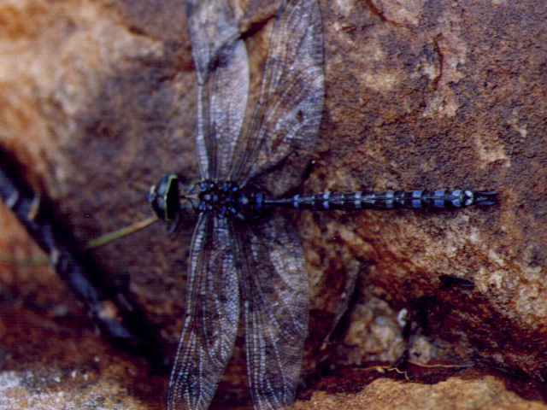

Slide 7
Кто самый крупный хищник на нашей планете?
5 – тигр 7 – касатка 8 – коршун
4 * = 12
* 6 =
- 2 =
: 4 =
28 : =

Slide 8
Касатки
Самые крупные хищники нашей планеты. Они очень быстроходны, развивают скорость до 55 км/час.
Толщина больших зубов у касаток 3 – 5 см.
В неволе касатки миролюбивы. Быстро привыкают к людям, берут корм из рук.

Slide 9
Какое животное может обходиться без пищи несколько дней?
жираф – 7 верблюд – 8 носорог – 6
36 : 4 * 2 : 6 * 4 :
: 2 * 4 : 3 =

Slide 10
Верблюды
Живут в пустыне. На спине у них 1 или 2 горба. В горбах – жир. Он помогает верблюду долго обходиться без воды.

Slide 11
Какая птичка, спасаясь от врагов, ныряет в воду?
сорока – 38 воробей – 34 оляпка – 37
+ 8 =
49 + =
18 : 3 =
100 - =

Slide 12
Оляпка
Оляпка похожа на воробья. Она живёт у воды. Оляпка может бегать по дну речки или ручья. Отыскивая себе еду.

